Slide 1
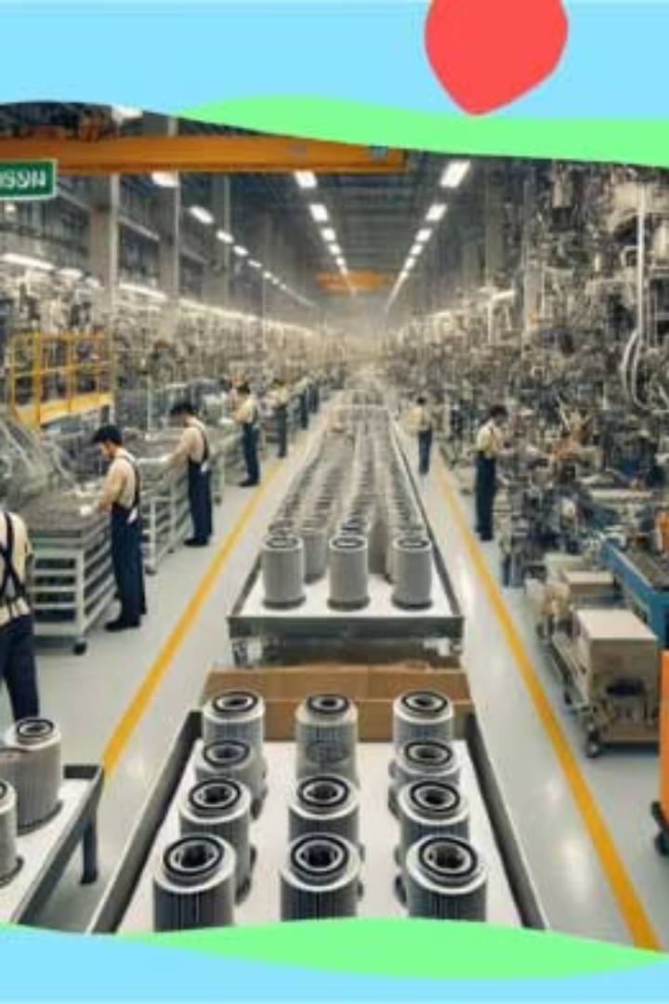

Tài liệu an toàn lao động sản xuất lọc nhớt
Khám phá tài liệu chi tiết về an toàn lao động trong sản xuất lọc nhớt! Bài viết cung cấp cái nhìn sâu sắc về các công đoạn sản xuất, nguy cơ tai nạn, và biện pháp phòng tránh, giúp bảo vệ sức khỏe và nâng cao hiệu quả làm việc.
  Bản quyền thuộc về An Toàn Nam Việt

Slide 2

PHẦN I: THỰC TRẠNG CÔNG TÁC AN TOÀN ĐỐI VỚI NGÀNH SẢN XUẤT LỌC NHỚT
Tình hình chung
Vụ tai nạn lao động
Bộ Lao động - Thương binh và Xã hội thông báo đến các ngành, các địa phương tình hình tai nạn lao động 6 tháng đầu năm 2024.
Trong ngành sản xuất lọc nhớt, tai nạn lao động có thể xảy ra do nhiều nguyên nhân khác nhau, gây nguy hiểm cho sức khỏe và sự an toàn của người lao động.

Slide 3

PHẦN II: AN TOÀN, VỆ SINH LAO ĐỘNG KHI LÀM VIỆC TRONG NHÀ MÁY SẢN XUẤT LỌC NHỚT
1
Cuốn và ép lõi
2
Chế tạo lớp bảo vệ
Trong quá trình sản xuất lọc nhớt, công việc cuốn và ép lõi là một bước quan trọng để tạo ra sản phẩm cuối cùng có hiệu suất lọc tối ưu.
Trong quá trình sản xuất lọc nhớt, công việc chế tạo lớp bảo vệ đóng vai trò quan trọng trong việc tăng cường độ bền và hiệu suất của sản phẩm.
3
Lắp ráp lõi và vỏ
4
Gắn kết các thành phần
Quá trình lắp ráp lõi và vỏ trong sản xuất lọc nhớt đóng vai trò quyết định trong việc đảm bảo sự hoàn thiện và hiệu suất của sản phẩm.
Trong quá trình sản xuất bộ lọc, gắn kết các thành phần là một công đoạn quan trọng để tạo ra sản phẩm hoàn chỉnh và đảm bảo hiệu suất lọc tối ưu.

Slide 4
An toàn vệ sinh lao động đối với nhân viên Cuốn và ép lõi
1
Đặc điểm công việc
Trong quá trình sản xuất lọc nhớt, công việc cuốn và ép lõi là một bước quan trọng để tạo ra sản phẩm cuối cùng có hiệu suất lọc tối ưu.
2
Các dạng tai nạn lao động
Trong quá trình cuốn và ép lõi sản phẩm lọc nhớt, có nhiều nguy cơ tiềm ẩn có thể dẫn đến tai nạn lao động nếu không được kiểm soát chặt chẽ.
3
Nguyên nhân gây ra tai nạn lao động
Tai nạn lao động trong công đoạn cuốn và ép lõi sản phẩm lọc nhớt có thể xuất phát từ nhiều nguyên nhân khác nhau, liên quan đến cả yếu tố con người và máy móc.
4
Biện pháp phòng tránh tai nạn lao động
Để giảm thiểu nguy cơ tai nạn lao động trong công đoạn cuốn và ép lõi sản phẩm lọc nhớt, việc áp dụng các biện pháp phòng ngừa là vô cùng quan trọng.
5
Quy định an toàn lao động
Để đảm bảo an toàn lao động trong công đoạn cuốn và ép lõi sản phẩm lọc nhớt, việc tuân thủ các quy định an toàn là rất quan trọng.
6
Xử lý tình huống tai nạn lao động khẩn cấp
Khi xảy ra tai nạn lao động trong quá trình cuốn và ép lõi sản phẩm lọc nhớt, việc xử lý tình huống khẩn cấp nhanh chóng và hiệu quả là rất quan trọng để đảm bảo an toàn cho người lao động và hạn chế thiệt hại.

Slide 5
An toàn vệ sinh lao động đối với nhân viên Chế tạo lớp bảo vệ
1
Đặc điểm công việc
Trong quá trình sản xuất lọc nhớt, công việc chế tạo lớp bảo vệ đóng vai trò quan trọng trong việc tăng cường độ bền và hiệu suất của sản phẩm.
2
Các dạng tai nạn lao động
Trong quá trình chế tạo lớp bảo vệ cho lõi lọc, có nhiều nguy cơ tiềm ẩn có thể dẫn đến tai nạn lao động nếu không được kiểm soát tốt.
3
Nguyên nhân gây ra tai nạn lao động
Tai nạn lao động trong quá trình chế tạo lớp bảo vệ cho lõi lọc có thể xuất phát từ nhiều nguyên nhân khác nhau, chủ yếu liên quan đến sự tương tác giữa người lao động và thiết bị.
4
Biện pháp phòng tránh tai nạn lao động
Để giảm thiểu nguy cơ tai nạn lao động trong công đoạn chế tạo lớp bảo vệ cho lõi lọc, cần thực hiện một số biện pháp phòng ngừa thiết yếu.
5
Quy định an toàn lao động
Để đảm bảo an toàn lao động trong quá trình chế tạo lớp bảo vệ cho lõi lọc, việc tuân thủ các quy định an toàn là vô cùng cần thiết.
6
Xử lý tình huống tai nạn lao động khẩn cấp
Khi xảy ra tai nạn lao động trong quá trình chế tạo lớp bảo vệ, việc xử lý tình huống khẩn cấp một cách nhanh chóng và hiệu quả là cực kỳ quan trọng để bảo vệ sức khỏe của công nhân và giảm thiểu thiệt hại.

Slide 6
An toàn vệ sinh lao động đối với nhân viên Lắp ráp lõi và vỏ
1
Đặc điểm công việc
Quá trình lắp ráp lõi và vỏ trong sản xuất lọc nhớt đóng vai trò quyết định trong việc đảm bảo sự hoàn thiện và hiệu suất của sản phẩm.
2
Các dạng tai nạn lao động
Trong quá trình lắp ráp lõi và vỏ, một số tai nạn lao động có thể xảy ra nếu không tuân thủ các quy trình an toàn.
3
Nguyên nhân gây ra tai nạn lao động
Tai nạn lao động trong quá trình lắp ráp lõi và vỏ thường xuất phát từ một số nguyên nhân chính.
4
Biện pháp phòng tránh tai nạn lao động
Để giảm thiểu nguy cơ tai nạn lao động trong quá trình lắp ráp lõi và vỏ, việc tuân thủ các biện pháp phòng tránh là rất quan trọng.
5
Quy định an toàn lao động
Khi lắp ráp lõi và vỏ trong quá trình sản xuất lọc nhớt, việc tuân thủ các quy định an toàn lao động là cực kỳ quan trọng để đảm bảo môi trường làm việc an toàn và hiệu quả.
6
Xử lý tình huống tai nạn lao động khẩn cấp
Khi xảy ra tai nạn lao động trong quá trình lắp ráp lõi và vỏ, việc xử lý tình huống khẩn cấp nhanh chóng và hiệu quả là rất quan trọng để giảm thiểu thương tích và bảo đảm an toàn cho công nhân.

Slide 7
An toàn vệ sinh lao động đối với nhân viên Gắn kết các thành phần
1
Đặc điểm công việc
Trong quá trình sản xuất bộ lọc, gắn kết các thành phần là một công đoạn quan trọng để tạo ra sản phẩm hoàn chỉnh và đảm bảo hiệu suất lọc tối ưu.
2
Các dạng tai nạn lao động
Trong quá trình gắn kết các thành phần của bộ lọc, một số tai nạn lao động có thể xảy ra do các yếu tố khác nhau.
3
Nguyên nhân gây ra tai nạn lao động
Tai nạn lao động trong quá trình gắn kết các thành phần của bộ lọc thường xảy ra do nhiều nguyên nhân khác nhau.
4
Biện pháp phòng tránh tai nạn lao động
Để phòng tránh tai nạn lao động khi gắn kết các thành phần của bộ lọc, việc thực hiện các biện pháp an toàn là vô cùng quan trọng.
5
Quy định an toàn lao động
Khi thực hiện công việc gắn kết các thành phần của bộ lọc, việc tuân thủ quy định an toàn lao động là rất quan trọng để đảm bảo sự an toàn cho người lao động.
6
Xử lý tình huống tai nạn lao động khẩn cấp
Khi xảy ra tai nạn lao động trong quá trình gắn kết các thành phần của bộ lọc, việc xử lý tình huống khẩn cấp một cách nhanh chóng và hiệu quả là rất quan trọng để hạn chế thiệt hại và bảo vệ sức khỏe người lao động.

Slide 8

Tham khảo thêm
Bài kiểm tra an toàn lao động nhóm 3
Trắc nghiệm an toàn lao động nhóm 3
Bảng báo giá dịch vụ huấn luyện an toàn lao động
Xem chi tiết
Tải về tài liệu (download)
Download tài liệu huấn luyện an toàn lao động sản xuất lọc nhớt

